Slide 1

Testning av Robot Split

Slide 2

Förberedelse
Viktigast med testet
Tutorialbanorna
Kontrollen
Hjälprutorna
Testpersoner
Frågeformulär

Slide 3
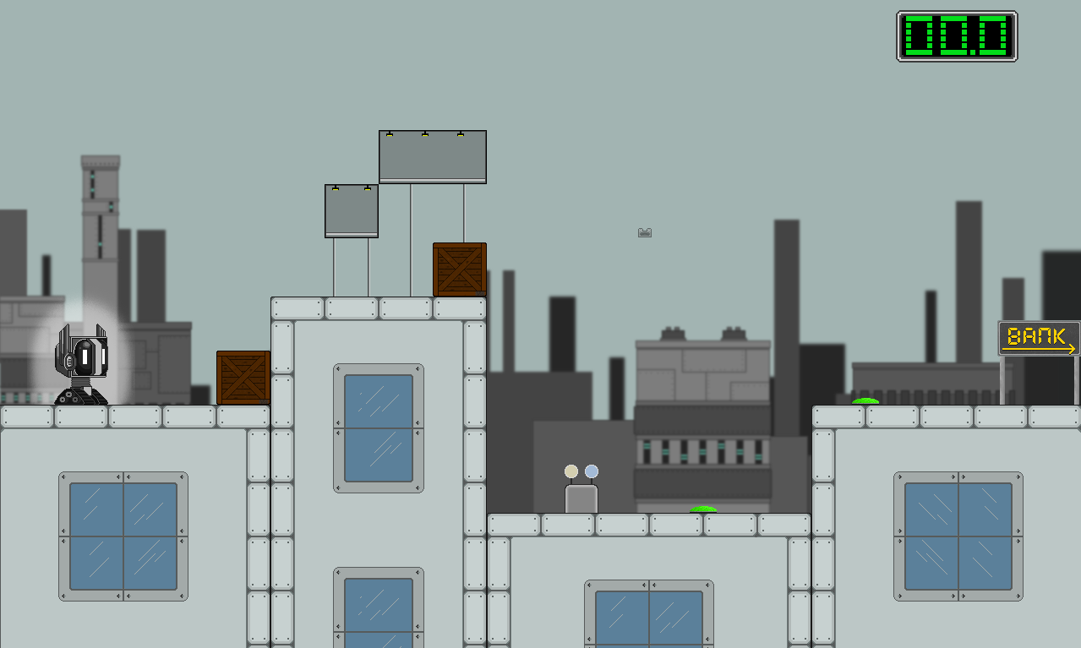
Feedback

Slide 4
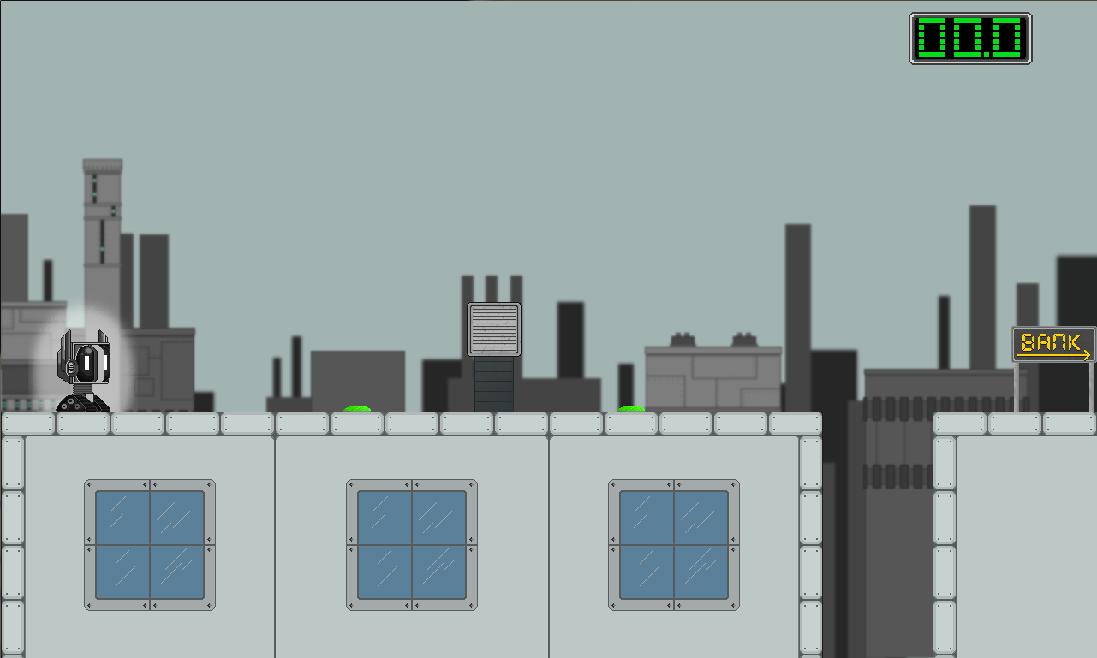
Ändringar

